Slide 1
Каким должен быть маркетинг в 2019 году
ЯРОСЛАВ ГОЛУБ
Директор компании «INTEC»

Slide 2
Тенденция № 1 - Традиционный ВЕБ сокращается
Поисковики замыкают трафик на себе (чат на поиске, Знатоки, Дзен, Турбо-страницы)

Slide 3
Тенденция № 1 - Традиционный ВЕБ сокращается
Социальные сети предлагают инструменты для онлайн-продаж и снижают потребность уходить на сторонние сайты

Slide 4
Тенденция № 1 - Традиционный ВЕБ сокращается
Пользователи все больше общаются в мессенджерах и получают информацию из инфоканалов

Slide 5
Тенденция № 1 - Традиционный ВЕБ сокращается
Маркетплейсы и гиганты онлайн-торговли консолидируют продажи и формируют онлайн-платформы

Slide 6
Amazon – 50% рынка e-commerce США
К 2020 году на маркетплейсы - 40% мирового рынка онлайн-ритейла.
Amazon - глобальная платформа для организации онлайн-продаж.

Slide 7
Amazon – 50% рынка e-commerce США
68% продаж осуществляются по модели маркетплейса:
Amazon - Продажи (продажи, реклама, маркетинг) + Фулфилмент (логистика, доставка, возвраты, работа с клиенатами)
Партнеры: - покупка рекламы, аренда площадки, формирование складских запасов

Slide 8
МаркетПлейс – Плюсы/Минусы
Плюсы:
простой и быстрый выход на рынок (прошли курс «Продажи на Amazon» - получил первые продажи),
меньше рисков, - перекладываем самые сложные процессы на Amazon,
меньше инвестиций на этапе запуска (готовый торговый каталог, механизмы работы с заказами, оплатой)
на маркетплейс уже приходят покупатели.

Slide 9
МаркетПлейс – Плюсы/Минусы
Минусы:
снижение доходности (сортировка по наименьшей цене),
во многих нишах гиперконкуренция,
необходимость покупки рекламы,
деградация собственного бренда,
зависимость от одного партнера,
меньше пространства для маневра и креатива.

Slide 10
В России «светлое будущее» маркетплейсов еще не наступило но его активно приближают:
СберБанк и Яндекс - Яндекс.Маркет и «Беру»
Mail.Ru Group и Alibaba Group – Pandao и AliExpress Russia
МаркетПлейсы – М.Видео, Ozon, weldberis

Slide 11
Трансформация модели продаж на рынках B2B
Продажи «в холодную» перестали работать.
Менеджеры «стоят» дороже рекламы .
Качественно настроенная реклама эффективнее холодных звонков.
Менеджеры идут на входящие лиды.

Slide 12
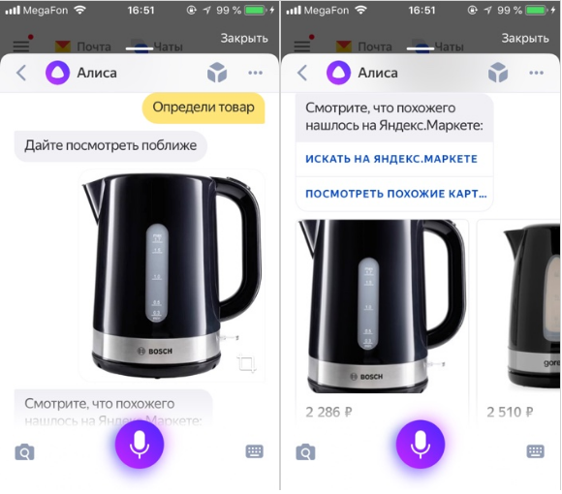
Поиск по картинкам
Фотографируете товар, загружаете в поисковик, получаете визуально похожие результаты со ссылками на интернет-магазины
Актуально для: моды, электроники, домашнего декора и недвижимости.
Оптимизация = +30% к доходу

Slide 13
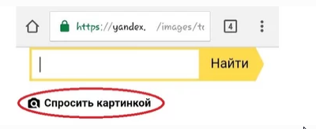
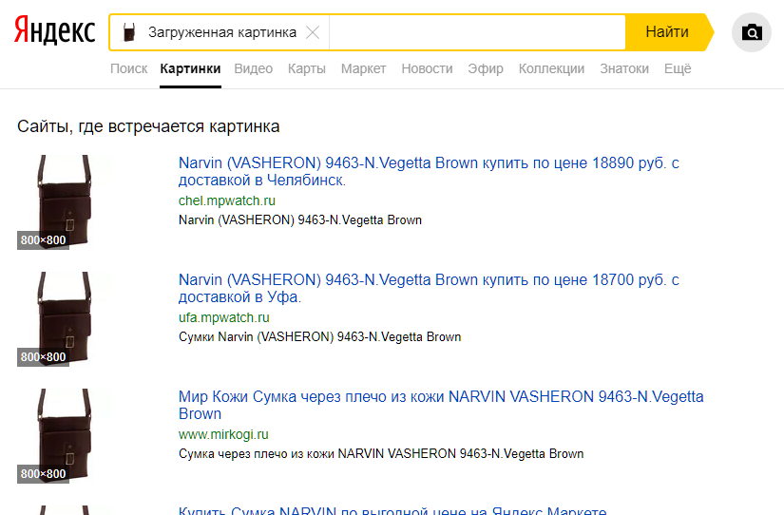
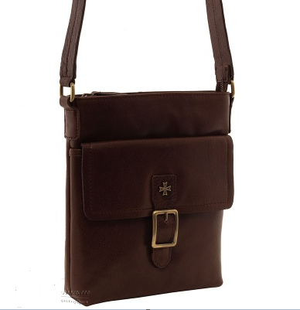

Slide 14
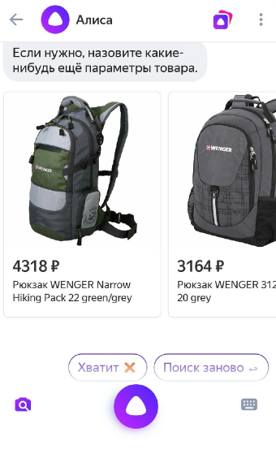
Голосовой поиск
Используют 60% владельцев мобильных устройств (по данным WARC).
К 2020 году половина всех поисковых запросов будет выполнена голосом (Campaignlive).
Голосовой помощник Алиса может распознавать голосовые команды и делать заказы на «Беру» или искать товары на Яндекс.Маркете.

Slide 15
Как адаптироваться к голосовому поиску
Оптимизировать контент для локального голосового поиска;
Создавать контент, который отвечает на вопросы с «как», «где», «сколько», «что», «когда»;
Используйте естественные конструкции фраз, которыми говорят клиенты;
Работайте с голосовыми помощниками.

Slide 16
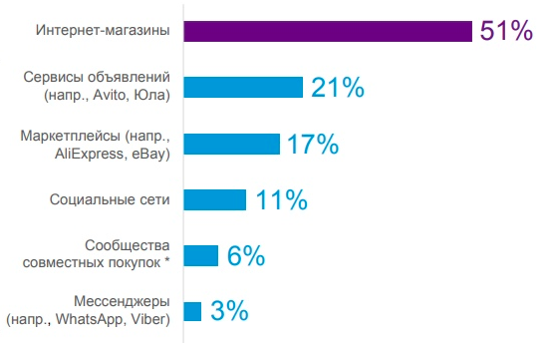
Покупки в социальных сетях
11% пользователей, покупали через социальные сети:
— одежду и обувь,
— электронику и бытовую технику,
— арендовали
недвижимость.

Slide 17
Инструменты для демонстрации ассортимента
Группы ВК – каталог и оформление товара

Slide 18
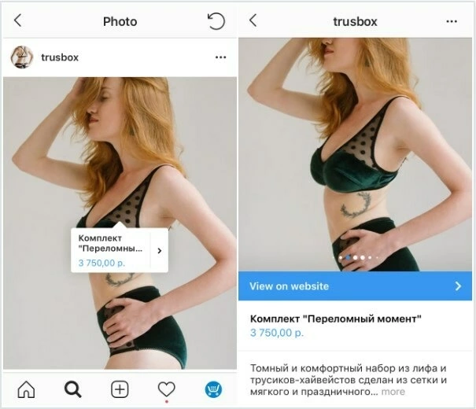
Инструменты для демонстрации ассортимента
Instagram - шопинг-теги

Slide 19
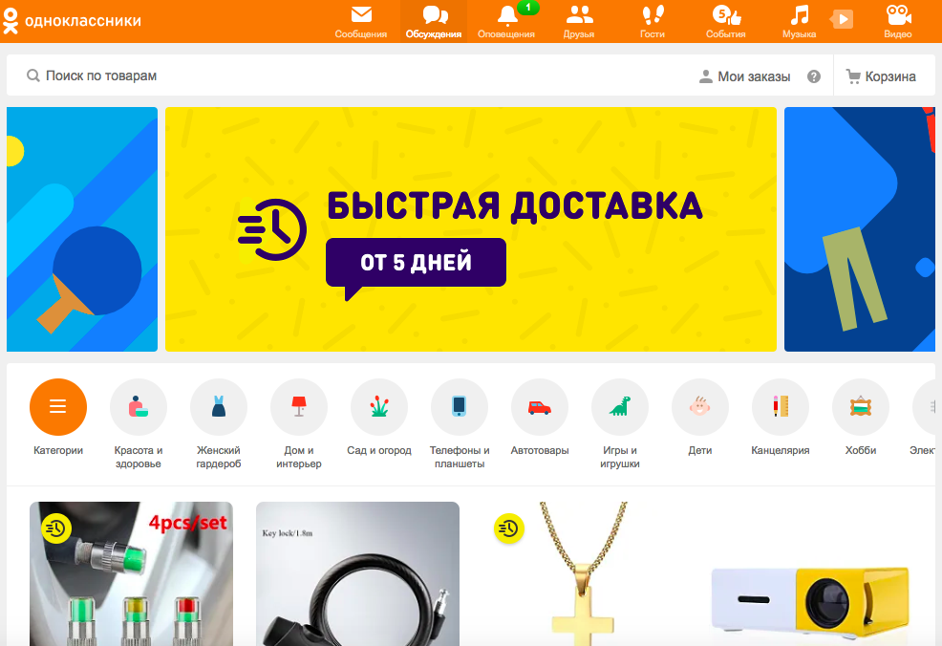
Инструменты для демонстрации ассортимента
Одноклассники – МаркетПлейс

Slide 20
Рекламные инструменты соцсетей
Таргетированная реклама в социальных сетях становится всё более востребованной и персонализированной.

Slide 21
Персонализация, BigData, нейросети
35% покупок в Amazon.com - результат персонализированной выдачи.
персонализации повышает прибыль от онлайн-продаж на 15%.
История браузера, социальное поведение, геоположение, поисковые запросы, информация о заказах

Slide 22
Как использовать персонализацию
Персонализированная витрина товаров.
Предложение от чат-ботов.
Персонализированные предложения на почту.

Slide 23
Как подключить персонализацию
«1С-Битрикс BigData»- подсказывает пользователям товары исходя из их индивидуальных предпочтений.

Slide 24
Дополнительная реальность на сайте
Совмещает компьютерное изображение и реальное.
Помогает понять, как товар будет выглядеть в реальной обстановке.

Slide 25
Демонстрация макияжа на фото покупателей

Slide 26
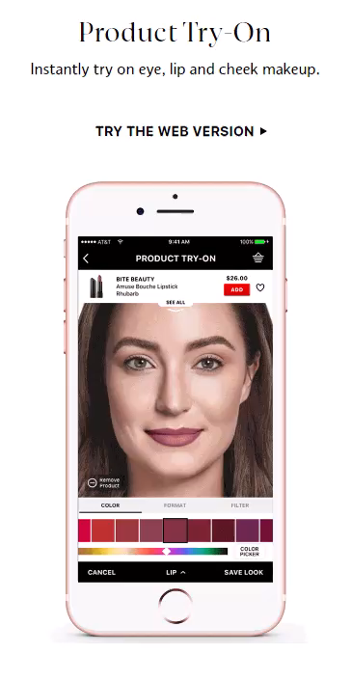
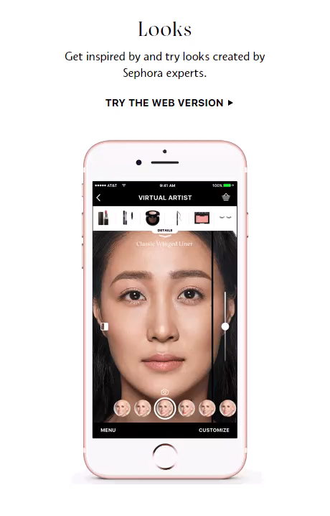
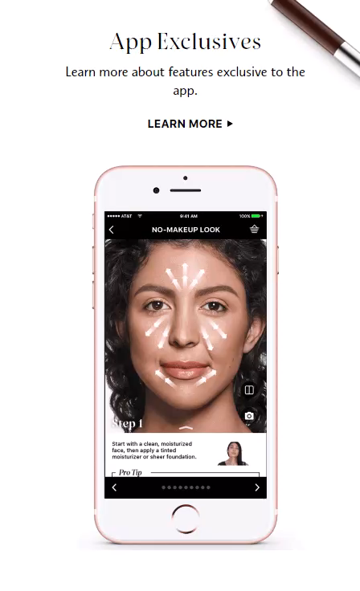

Slide 27
Примерка очков на аватар пользователя

Slide 28
AR востребован в нишах:
мебель,
одежда,
обувь,
косметика,
украшения,
игрушки

Slide 29
Сквозная аналитика в реальном времени:
Оценка эффективности интернет-рекламы (от показа до повторных покупок).
Более точная оценка воронки продаж и бизнеса в целом.
Оптимальное распределение рекламного бюджета.
Персонализированные предложения и электронные письма клиентам.
Сквозная аналитика AI совсем скоро в Битрикс24.

Slide 30
Пользовательский контент и рекомендации в соцсетях
Стимулируем клиентов публиковать отзывы, выкладывать фото с нашим продуктом, делиться впечатлениями.

Slide 31
Кейс: Journey VR –
квест виртуальной реальности

Slide 32
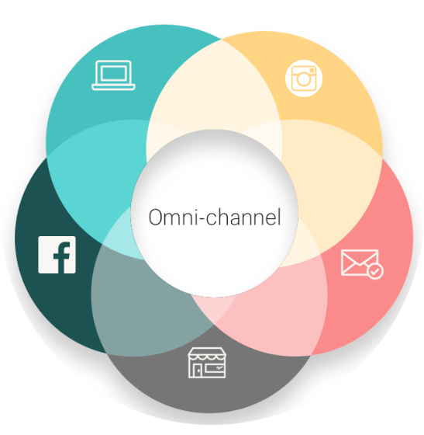
Омниканальность
Интеграция разных каналов для продажи и коммуникации с пользователями(сайт, мессенджеры, онлайн-консультант, электронная почта и т.д.).
Битрикс24 – открытые линии -Viber, Telegram, Instagram.

Slide 33
Больше чат-ботов
Чат-боты:
Используют технологии машинного обучения.
Могут беседовать с клиентами — отвечать на вопросы, предлагать решение проблем, собирать заявки 24 часа в сутки.

Slide 34
Больше чат-ботов
Чат боты:
повышают качество обслуживания;
помогают клиентам сократить процесс покупки;
упростить выбор и заказ товара;
экономят на персонале.

Slide 35
Больше чат-ботов
Работают на платформах ВК, Telegram, Facebook Messenger, Viber, WhatsApp

Slide 36
Роботы Битрикс24 могут:
- позвонить клиенту и произнести текст;
отправить SMS или письмо на электронный адрес;
отправить сообщение в ту соцсети или мессенджер, с которого клиент написал.

Slide 37
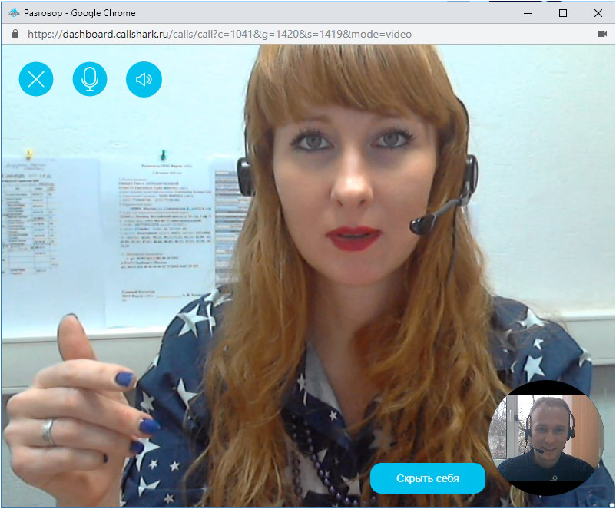
Видеозвонки на сайте
Создают эффект личного присутствия.
Повышают доверие, позволяют реагировать на эмоции.
Демонстрация презентаций, продуктов.
Не требуют установки дополнительного ПО и лишних операций.

Slide 38
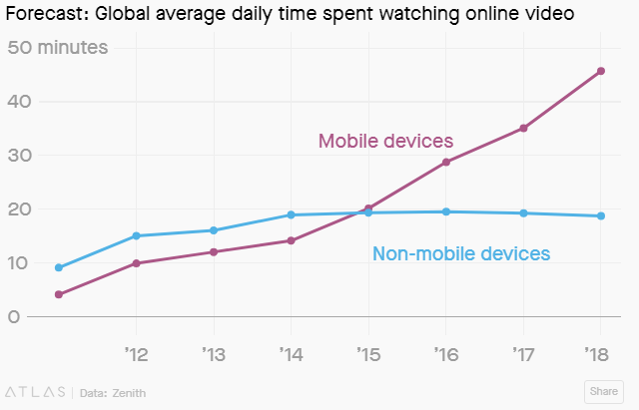
Видеоконтент
Люди предпочитают смотреть а не читать.
45 минут в день на просмотр мобильного видео.
В 2019 году интернет догонит телевидение по количеству просмотров.

Slide 39
Видеоконтент
2020 год: 80% потребительского трафика видео;
4из5 предпочтут видео о продукте, а не текст;
у компании, использующих видео в маркетинге сейчас;
+27% выше отклик (CTR);
+34% выше уровень конверсии (продаж с веб-сайта).

Slide 40
Видеоролики
Привлекают внимание клиентов.
Делают восприимчивыми к контенту.
Помогают лучше представить товар.
Повышают конверсию и снижают возврат товара.

Slide 41
Видеоролики
Экономят место на странице;
Презентую товар;
Показывают как использовать;
Повышают конверсию.

Slide 42
Лидеры мнений
Высокая эффективность;
Есть риски – много накрученных блогеров;
Работа с микронишами – лидеры мнений на аудиторию до 10 000 человек.

Slide 43
Гиперсегментация и персонализация контента
Лендинг с адаптацией под каждый потребительский сегмент – подмена заголовка, фото, контента под запрос

Slide 44
Реферальный трафик
Использование собственных реферальных программ (приведи друга и будет тебе счастье).
Активно используют банки, онлайн-школы, онлайн-сервисы, такси, интернет-магазины.
Люди охотно используют реферальные программы.

Slide 45
Приоритет мобильного формата
Мобильный трафик победил дестктопный.
Отдавать основное внимание мобильному формату – мобильному сайту, мобильной рекламе, мобильным пользователям.

Slide 46
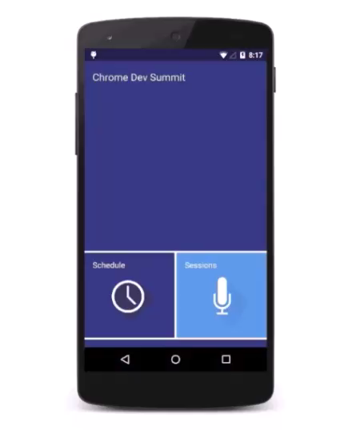
PWA стирают грани между сайтами
и мобильными приложениями
Progressive Web App – гибрид сайта и мобильного приложения. Сочетает достоинства каждого.

Slide 47
PWA стирают грани между сайтами и мобильными приложениями
PWA работают, загружаясь на ваше устройство.
PWA-сайты работают очень быстро –независимы от качества соединения, типа устройства и браузера.
Может работать в автономном режиме – как приложение.
Не нуждается в процедуре обновления.
Поддерживает push-уведомления.
Устанавливают иконку на домашний экран МУ.

Slide 48
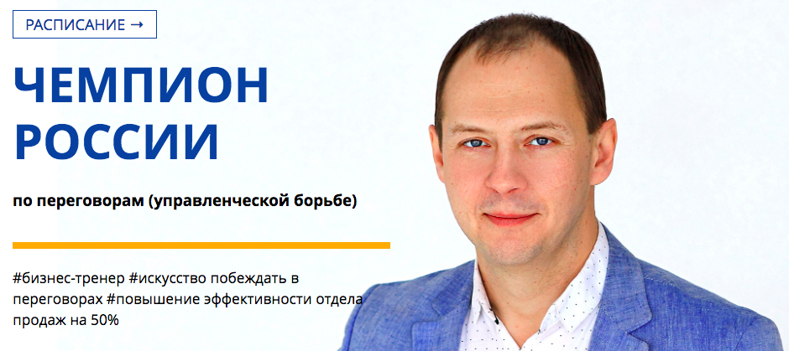
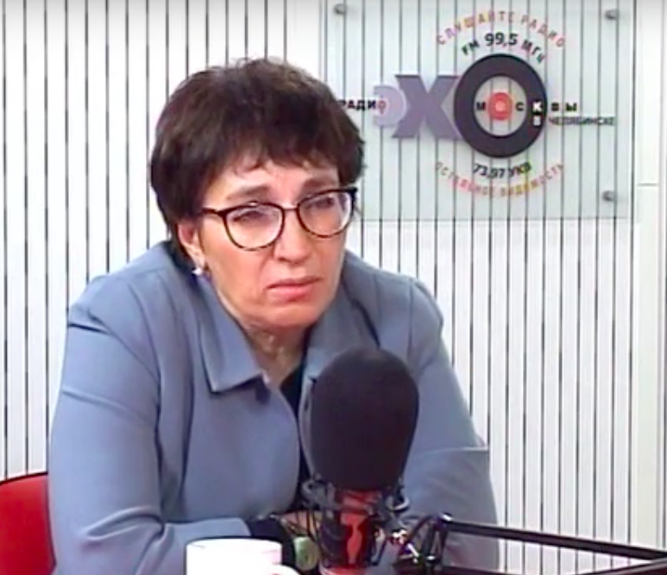
Личный бренд директоров и собственников

Slide 49
Личный бренд директоров и собственников
Открытость и тренд.
Продвижение бизнеса без бюджета (доверие).
Найм самых талантливых сотрудников.
2016: 40% гендиректоров активны в соцсетях.

Slide 50
Контент-маркетинг
Дешевле традиционного на 62%.
Приносит в 3-4 раза больше лидов, чем реклама.
Долгоиграющая история.

Slide 51
Онлайн-образование
Удобно и малобюджетно.
Доступность (смартфоны).
Бесплатные платформы.
Развитие видеомаркетинга (вебинары).

Slide 52
Онлайн-образование
Удобно, доступно, малобюджетно
Мир: годовой рост рынка 7,5%
Азия: годовой рост 17,3%

Slide 53
Онлайн образование
Мир: годовой рост рынка 7,5%
Азия: годовой рост 17,3%
Россия: годовой рост 100%
Образовательный маркетинг в бизнесах

Slide 54
Автоматизация маркетинга
Искусственный интеллект
Доступность сервисов и платформ
Гиперперсонализация сообщений
Экономия времени и затрат
ТОП 12 В2В тренд в 2018

Slide 55
Лендинги и лендинговые сайты
Конверсия с лендингов в 2-4 раза больше, чем с сайтов.
Конверсия лендингов (исследование WordStream):
Средняя – 2,35%
25% лендингов – 5,31%
ТОП 10% - 11,45%
Делайте лендинги под различные маркетинговые кампании.
Создать лендинг в онлайн-конструкторе: от 30 минут до 3 часов.

Slide 56
Контент в обмен на контакты
Создайте электронную книгу/white paper (чек-лист, исследование, руководство).
Разместите ее на сайте / лендинге.
Предложите заполнить форму подписки в обмен на скачивание.
Очень хорошо работает для бизнесов в сфере В2В и услуг.
Подключите автоматизированные рассылки для разогрева интереса.

Slide 57
Повышайте конверсию с помощью «Всплывающих окон»
При покидании сайта (96% уходят).
При отсутствии действий (ожидание).
При скроллинге (30% - 40%).
Поощрение и призыв к действию.
Можно достичь рост конверсии с сайта на уровне от 5% до 100%.
Конверсия в зарегистрированных пользователей поднялась на 10% в течение первого месяца после запуска всплывающего окна.

Slide 58
Используйте видео на лендингах
1 экран очень важен
Видео: 1-2 мин.
Экономия пространства
Вовлечение и доверие
Конверсия 17,31% (+70% к ТОП)

Slide 59
Снимайте видео с лидерами мнений (усильте партнерством и постите в соцсетях)
Результат проекта:
Охват выше 150,000 человек
Сбор подписчиков: свыше 250 тыс. человек (горячие лиды)
4 высокомаржинальные продажи с одного видео об автоматизации маркетинга

Slide 60
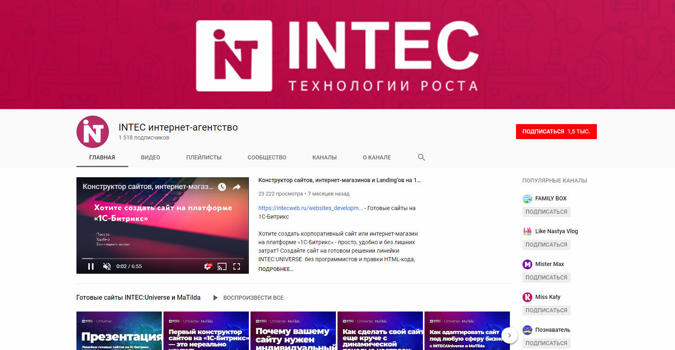
Введите youtube-канал компании
Отзывы клиентов (50% СРС)
Образовательные видео
Видео о продуктах
Скринкасты
Интервью с лидерами мнений

Slide 61
Заведите свой YouTube-канал
и говорите о нем
Мои уроки digital-маркетинга
Интервью с ТОП экспертами
Мои выступления
Мои вебинары
ТЕМЫ: мозг, будущее, мотивирующее видео

Slide 62
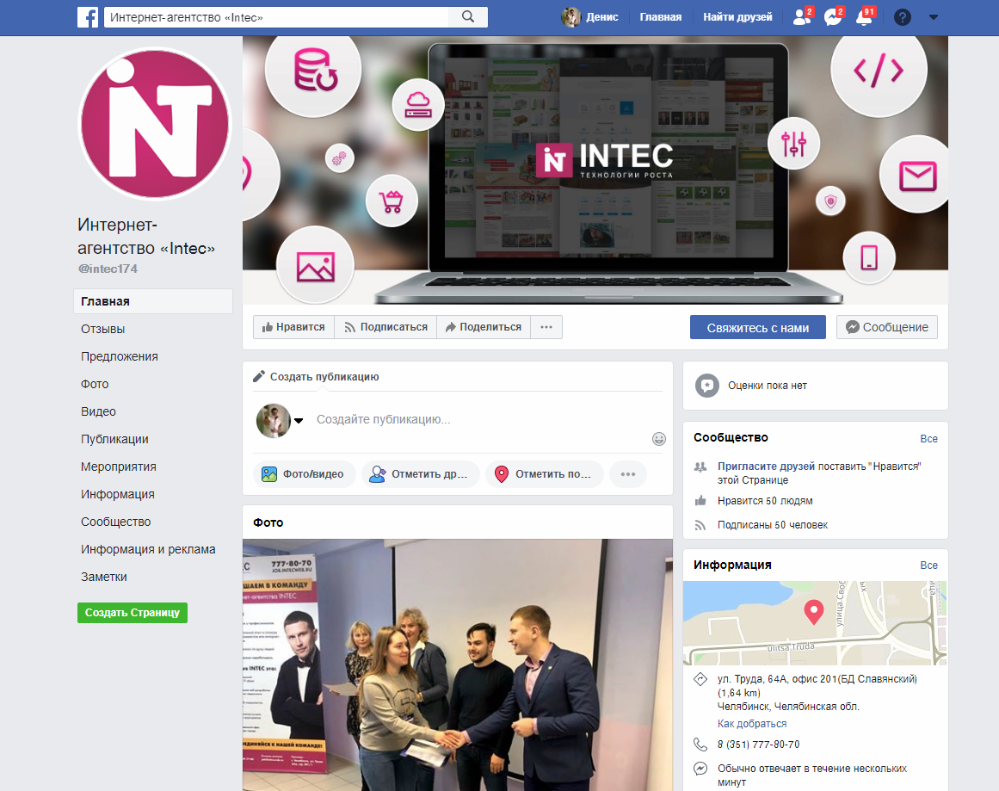
Видео в Facebook –
о своем рабочем процессе

Slide 63
Видео с экспертом (советы что делать)
Продажа нового продукта
Отраслевой эксперт (врач, кандидат медицинских наук)
Заказы: уже 12000 рублей с поста
Средний чек: 300 рублей
40 заказов с поста в личном аккаунте

Slide 64
Вовлекайте лидеров мнений
Растет быстрее рынка digital-рекламы
Переходы по рекламным постам в Facebook 0,9% в 2017
Переходы из постов лидеров мнений : от 3% до 13%
Подарите что-нибудь полезное и попросите об этом написать

Slide 65
Пишите статьи для СМИ (ваше имя, бизнес)
Узнаваемость вашего бренда
Переходы на ваш сайт
Бесплатное размещение
Выход в ТОП поисковых систем
Результат:
За год прочли 20 733 человек
ТОП-1 органическая выдача Яндекс
Постоянные переходы на наш сайт

Slide 66
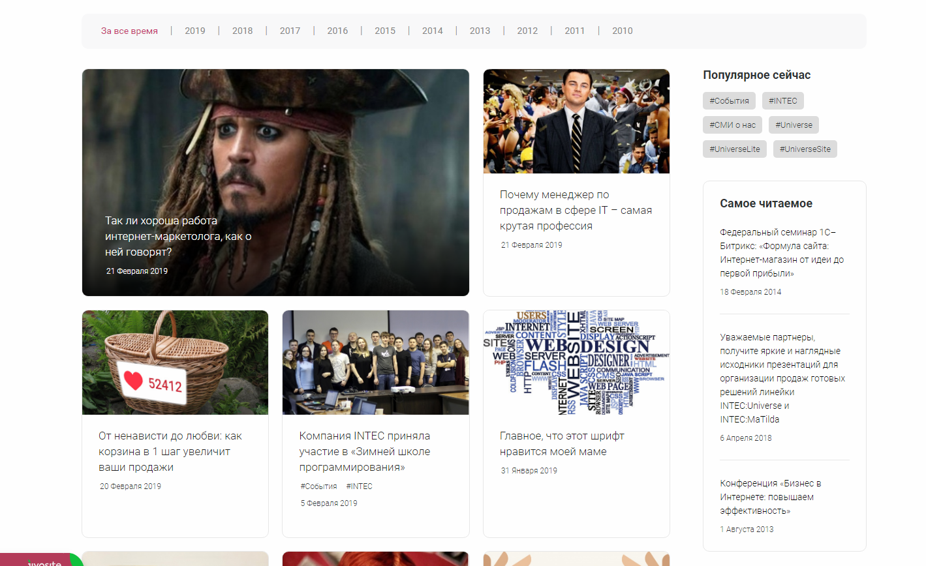
Пишите крутые статьи и помните о заголовке!
Тема, в которой вы эксперт
Очень важен заголовок
Ценный, адекватный контент
Призывы к действию и ссылки
Длинная или короткая?

Slide 67
Продавайте продукт через онлайн-обучение
Видеокурс
10 уроков
Классный лендинг
Нейромаркетинговые фишки
Доставляется через e-mail
Полностью автоматизирован
Создан для существующих клиентов

Slide 68
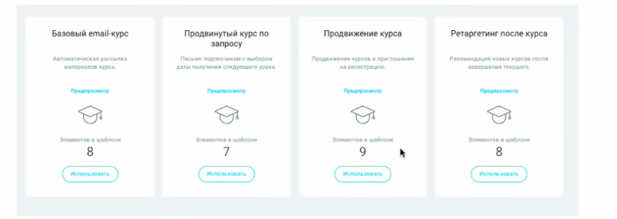
Автоматизируйте email c помощью шаблонов
Шаблоны для автоматизации онлайн-школ и курсов

Slide 69
Возврат покупателей
к брошенным корзинам
Свыше 70% покупателей делают заказ, но не оплачивают его.
Причины брошенных корзин:
отвлекся;
слишком дорого;
пока не готов покупать;
автоматизация : возврат 30% бросивших корзины.

Slide 70
Кейс. «Все на местах»:
Возвращение покупателей
к брошенным корзинам
Человек делает заказ
Заказ не оплачен: корзина брошена
Через 5 минут: письмо-напоминание
Не купил: письмо с подарком
Не купил: письмо последний шанс

Slide 71
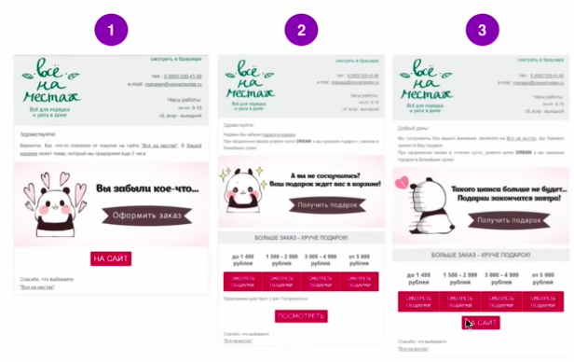
Открытия 62%
Переходы (возврат) 40%
Покупки 11%

Slide 72
Наладили один раз
46% email-продаж автоматизировано
2 года не прикасаются, а деньги приходят!

Slide 74
Благодарю за внимание!

